Slide 1
Презентация подготовила:
Тупольская Т.Н., учитель начальных классов
МБОУ Центр образования г.Певек

Slide 2
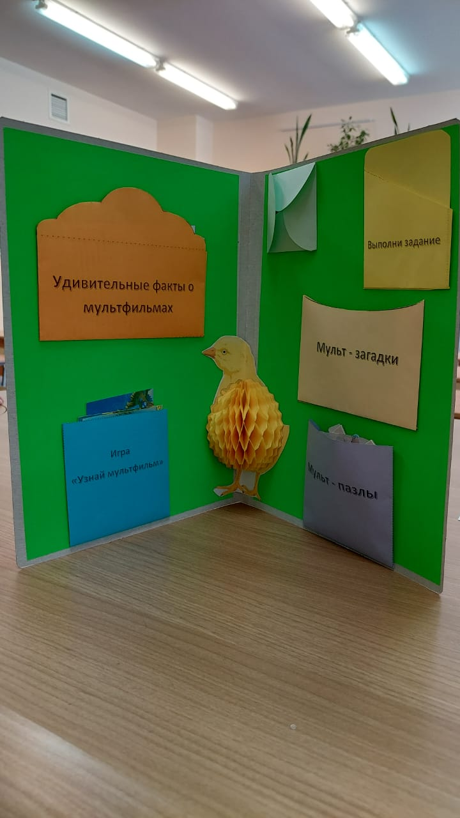
МультТерапия – это
творчество и радость.
Это просто чудо-книжка,
Для девчонок и мальчишек.
Эта книжка не простая, интересная такая.
Книжку сделал сама, расскажу о ней сперва
В ней есть факты и загадки.
В ней есть пазлы и стихи.
Всех она спасет от скуки, от унынья и тоски.
В книжке этой есть кармашки, как у дома есть окно.
Эта книжка на коленях умещается легко.
Чудо-книжку открываю, все что знаю, вспоминаю.

Slide 3
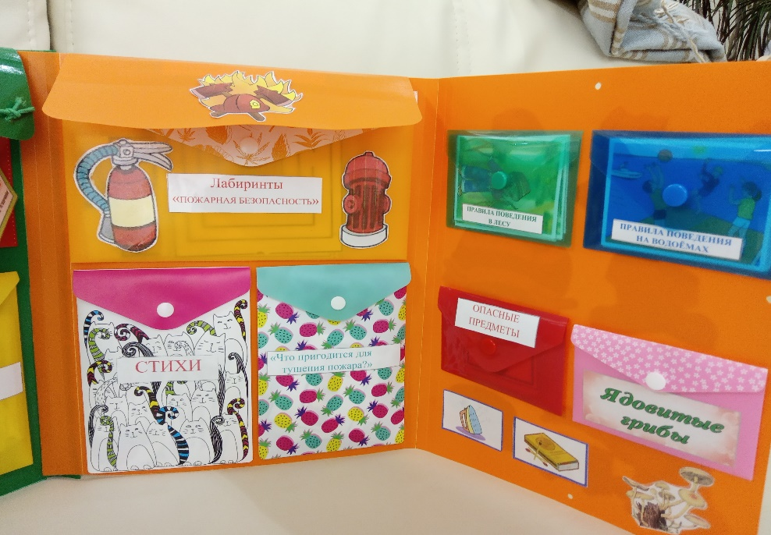
Лэпбук (lapbook) в дословном переводе с английского языка значит " наколенная книга". Она представляет собой тематическую папку с кармашками, блокнотами и окошками, подвижными деталями, которые ребенок может доставать, перекладывать, складывать по своему усмотрению. В ней собирается материал по какой-то определенной теме.

Slide 4
История возникновения
Лэпбук действительно родом из Америки. Его «мамой» считают американскую писательницу из штата Верджиния Тэмми Дюби.
Считается, что это именно ей пришла в голову замечательная идея наполнить картонную папку различными кармашками, картинками, карточками, конвертиками и применить эту папку для обучения своих детей.
Затем ее творения попали на просторы всемирной паутины, многим понравились и обрели широкую известность и бешеную популярность, не только в Америке, но и у нас в России.
Имя обучающим интерактивным папкам также придумала Тэмми. Она назвала их LAPBOOK.
«Lap» в переводе с английского означает «колени». А «book» – «книга». Получается что-то вроде «коленная книга», а если на грамотном русском сказать, то «книга на коленках». Причем же здесь колени? Дело в том, что лэпбук по размеру должен быть совсем небольшой, не крупнее формата А4 и легко помещаться на коленках у ребенка, чтобы было удобно с ним играть и заниматься.

Slide 5
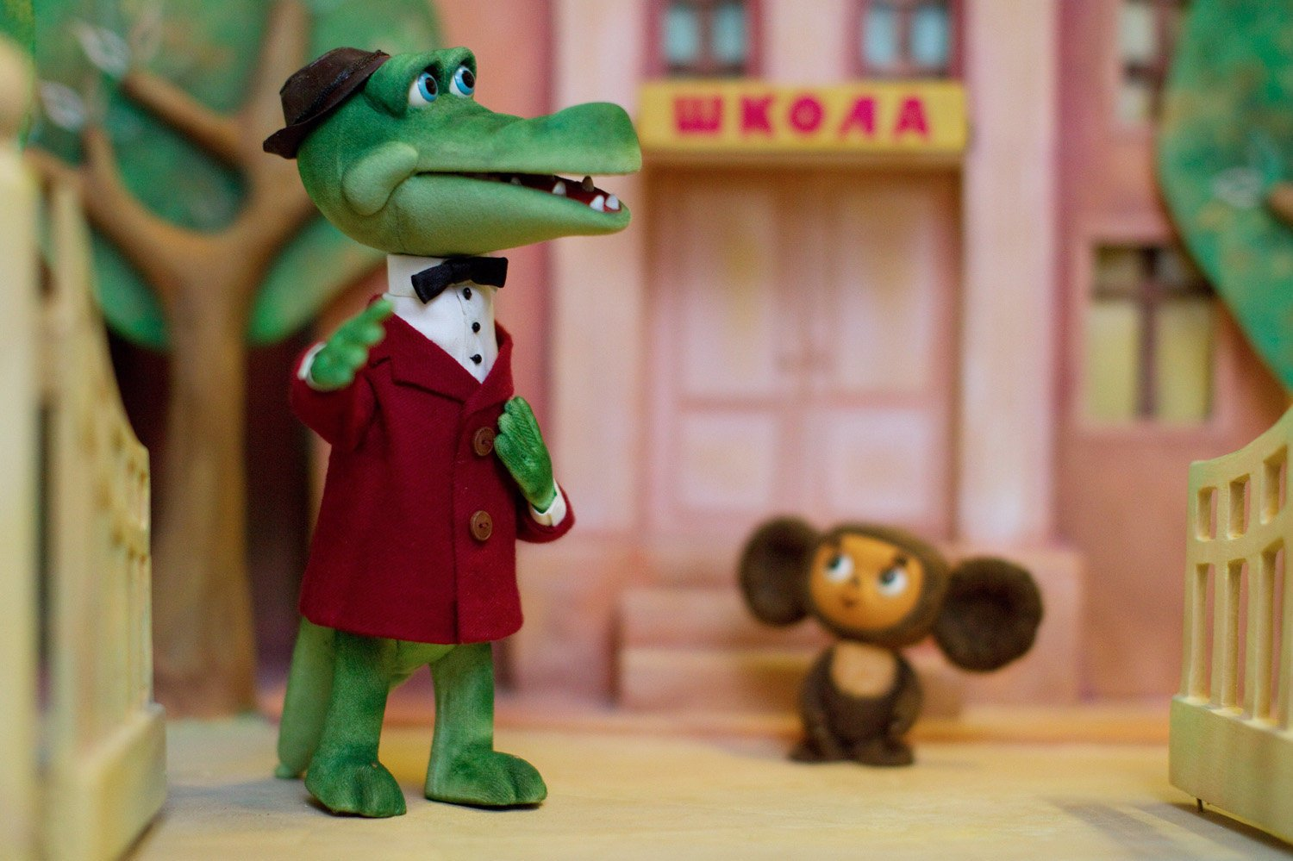
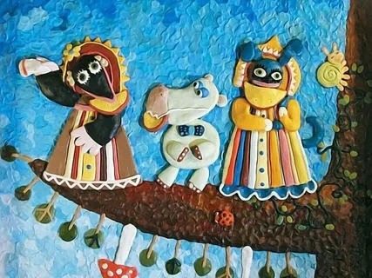
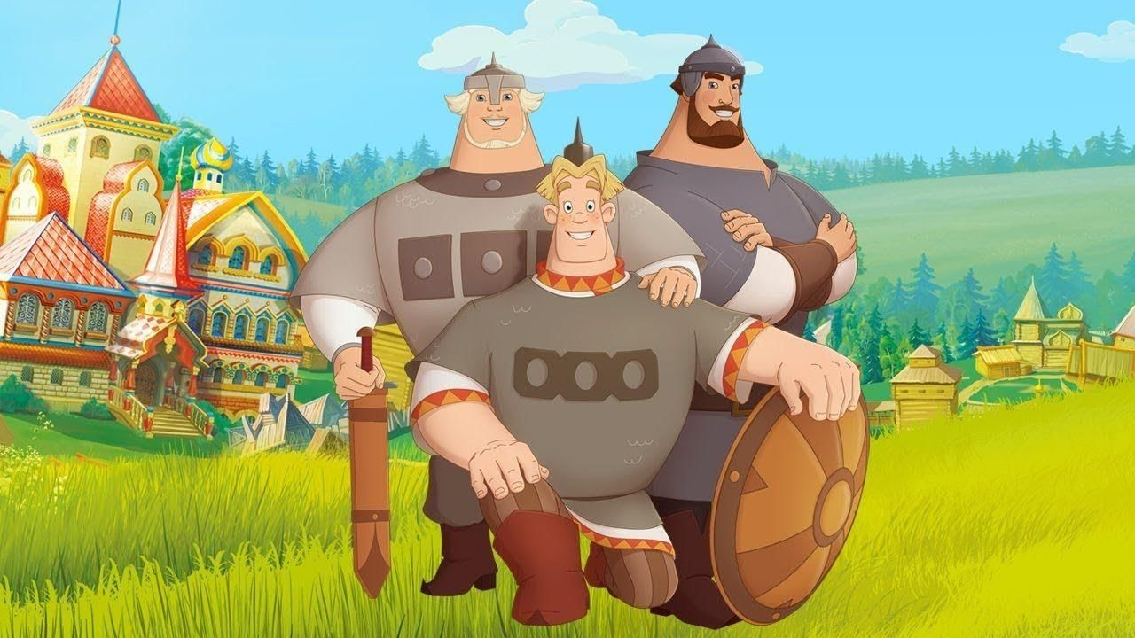
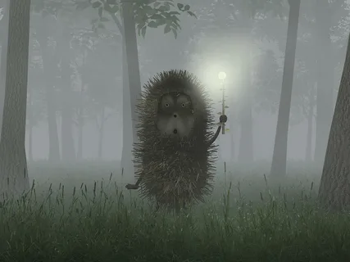
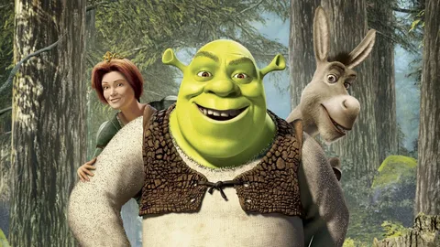

Slide 6
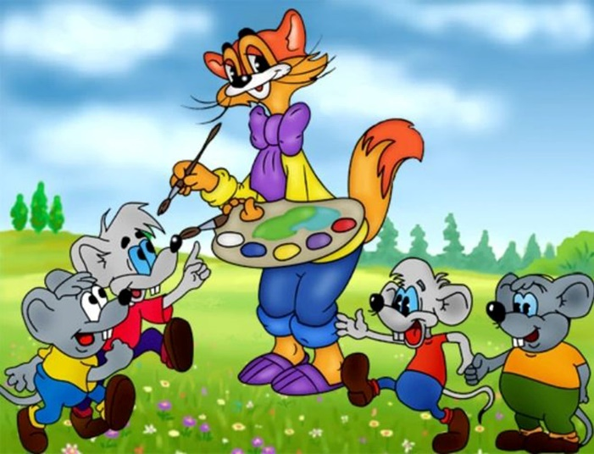
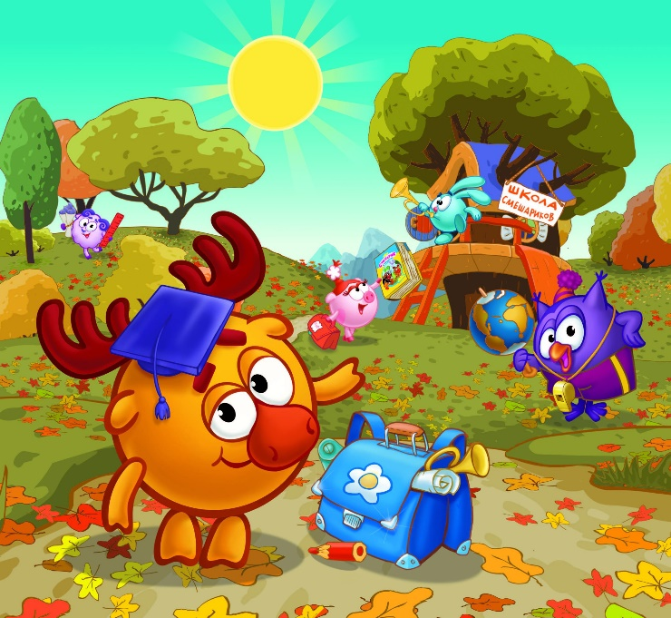
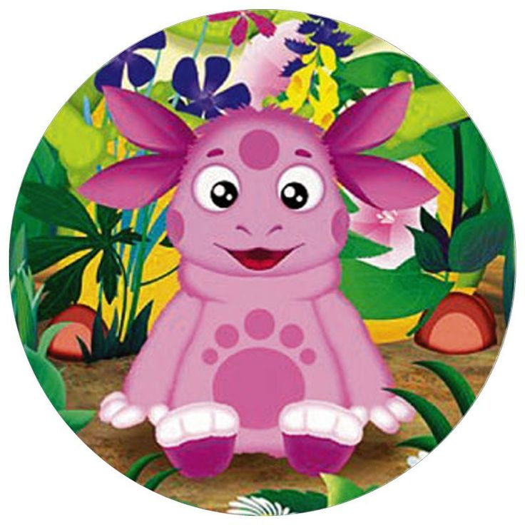
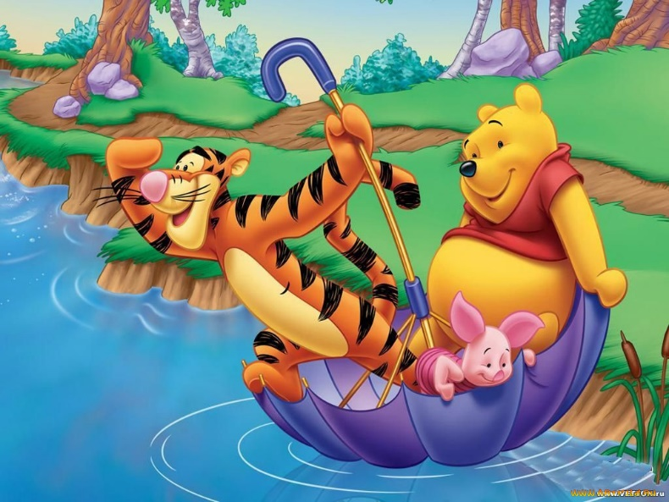
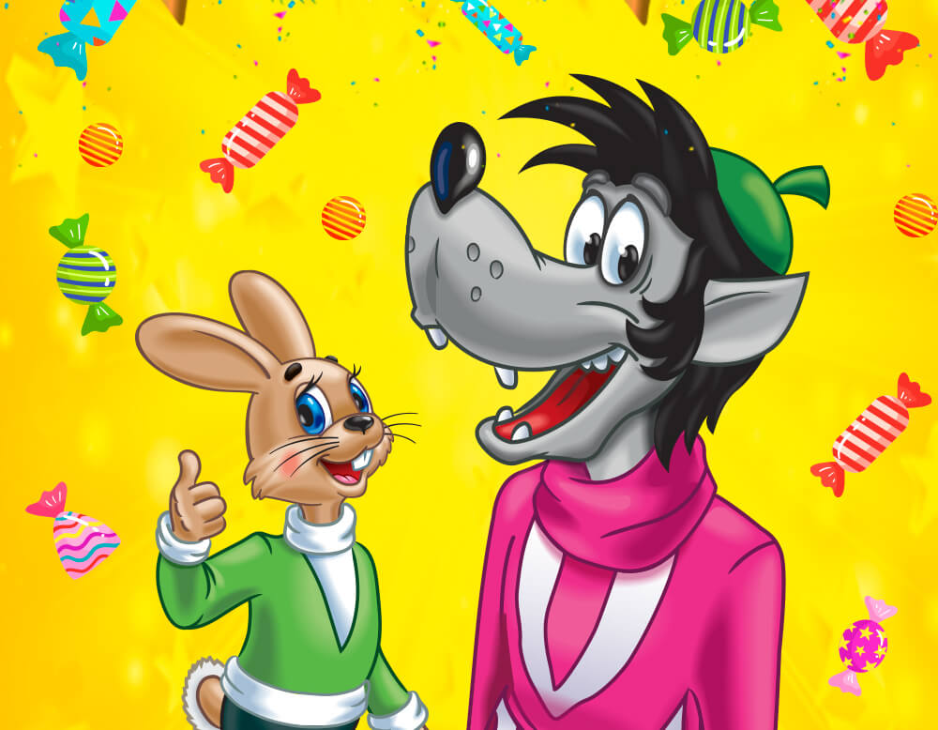
Узнай мультфильм

Slide 7
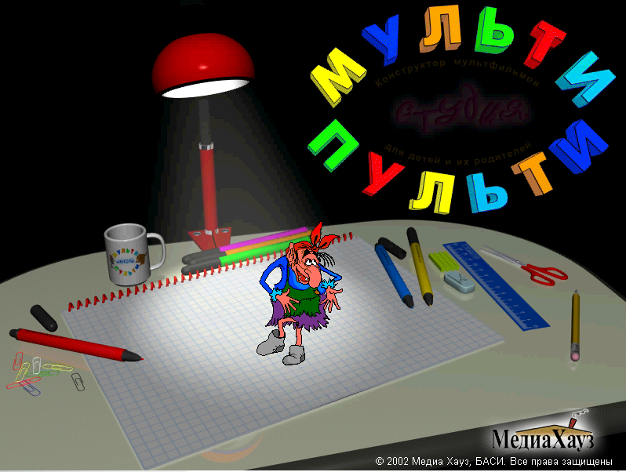
Выполни задание
В гости к Бабе Яге
пришёл Дракоша

Slide 8
Рефлексия

